Slide 1
#CUAI – Smart Factory B-Team
UCI-SECOM

Slide 2
목차
A table of Contents
서론
#3,
결론 및 분석
#1,
● 연구의 목적 및 배경
● 데이터 설명
● 실험 개요
#2,
#4,
마무리
본론
● 데이터 전처리
● 데이터 가공
● 데이터 학습
● 데이터 평가

Slide 3

Part 1,
서론

Slide 4
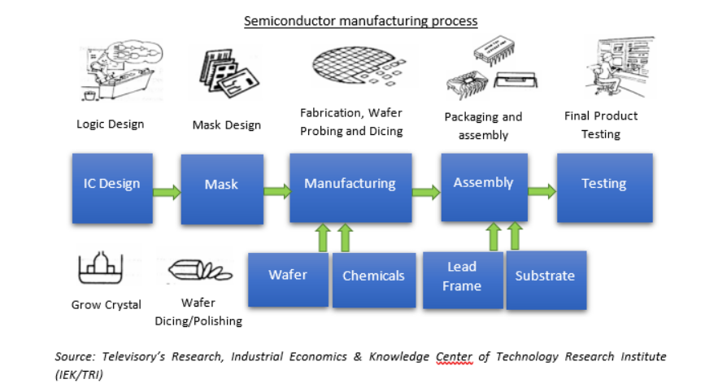
Part 1-1
연구의 배경과 목적
배경
현대식 반도체 제조 공정에서는 일반적으로 센서에서 수집된
다양한 신호들을 지속적으로 측정하고 관리한다.
하지만 이런 과정에서 실제로 도움이 되는 정보이외에 여러 다른
불필요한 정보가 섞여 있어 정확한 진단을 내리기 힘든 경우가 있다.
실제 필요한 데이터보다 많은 데이터를 받는 사람들이 모니터하는 시간과 그 비용을 절약하기 위해 간결하고 효율적인 데이터 처리가 필요하다.
목적
위와 같은 문제를 해결하기 위해 우리는 불균형하고 통일되어 있지 않은 데이터 형태를 가장 유용한 신호의 data feature 로 통일을 시킨 후 불필요한 데이터를 제거해 나가기 위한 조금이라도 더 효율적인 데이터 처리 방법과 학습 및 평가 방법을 고려해 봐야한다.

Slide 5
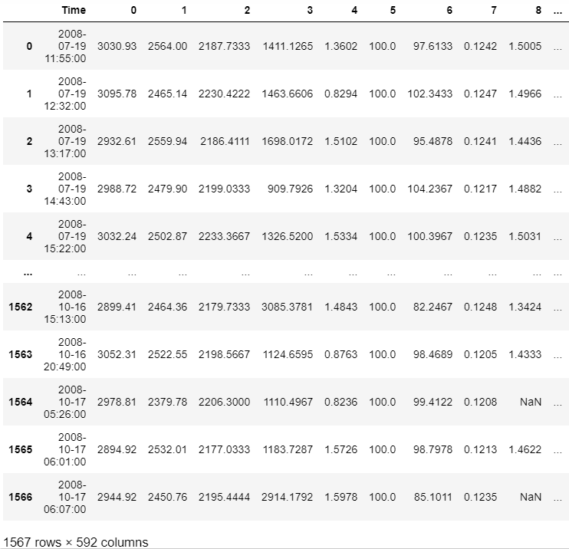
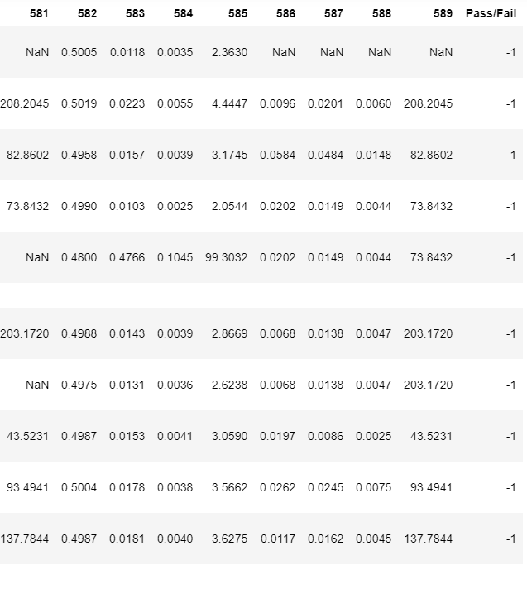
Part 1-2
데이터 설명
데이터
1567 rows × 592 columns
시간을 나타내는 열(테스트 했을 때의 시간)
+
1567개의 examples 와 592개의 features
각각의 feature 에 따른 examples의 값의 편차가 상당히 큼을 볼 수 있다.

Slide 6
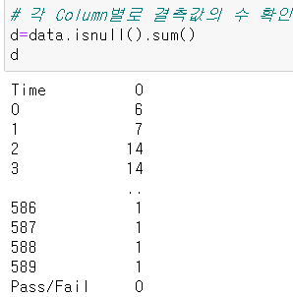
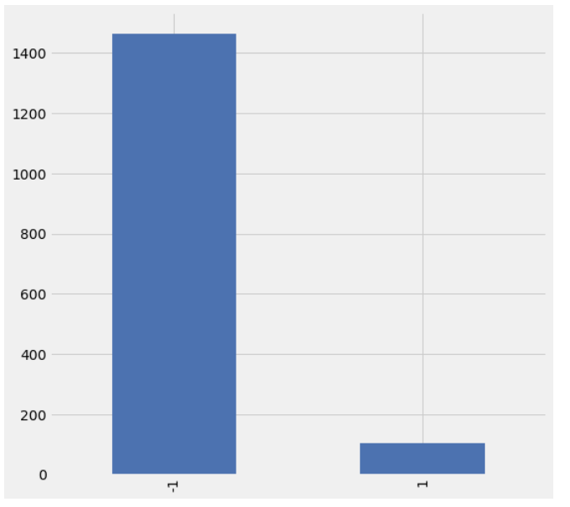
Part 1-2
데이터 설명
▼-1 = Pass , 1 = Fail – 개수의 차이가 상당이 크다
▲Nan 값의 비중이 꽤 큼을 알 수 있다.

Slide 7
Part 1-3
실험 개요
전처리 방법 – a. nan값의 개수 > 900 인 feature 제거
– b. nan 값의 비중 > 50% 인 feature 및 고유치가 1인 feature 제거
데이터 가공 – a. oversampling or default
– b. StandardScaler
– c. PCA
3. 데이터 학습 – a. XGBoost
– b. SVM
– c. RandomForest
– d. DecisionTree
– e. Logistic Regression
4. 데이터 평가 – GridSearchCV(가장 효과적인 파라미터)

Slide 8
Part 2,
본론

Slide 9
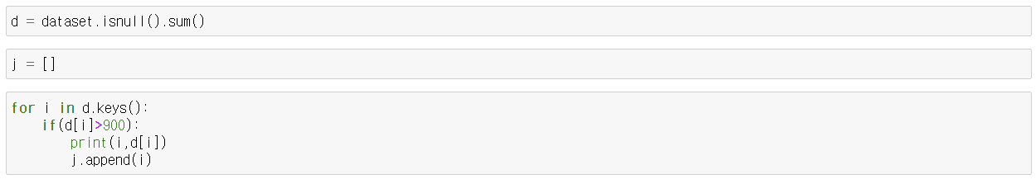
Part 2-1
데이터 전처리 #1
결측값이 900개가 넘는 칼럼은 삭제하고 나머지 결측값은 0으로 대체
► 결측값의 수 합산
► 새로운 j 배열에 결측값의 수가 900개가 넘는 경우 저장
► dataset에서 j colum과 time column 삭제
► 나머지 결측값은 0으로 대체

Slide 10
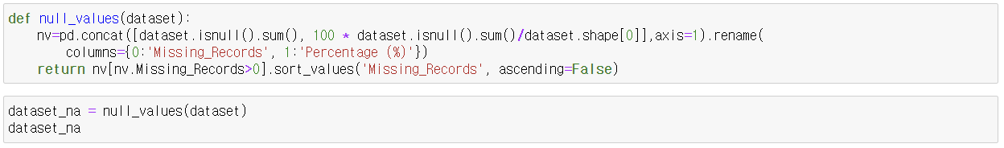
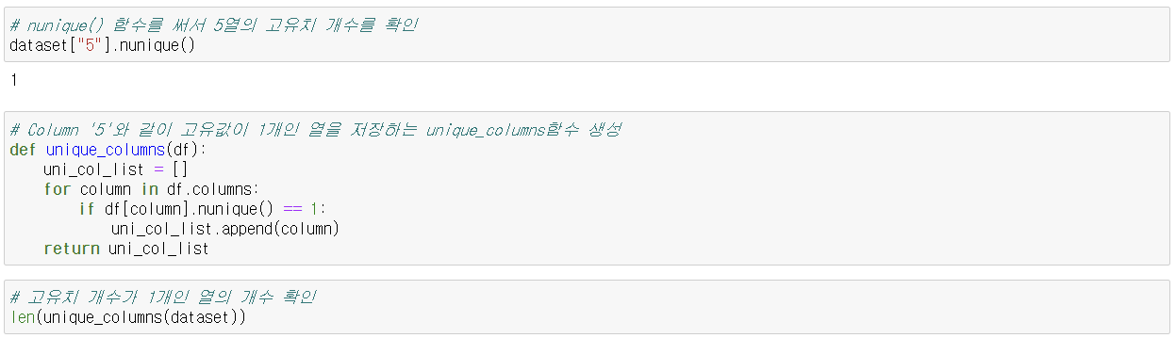
Part 2-1
데이터 전처리 #2
결측값이 50%가 넘는 칼럼은 삭제 후 남은 결측값은 앞 또는 뒤 값으로 대체
► 결측값의 수와 퍼센트를 출력하는 null_values 함수 정의
► null_values 함수를 이용해 결측값 출력
► 50%가 넘는 칼럼 추출 후 제거
► 나머지 결측값 앞 또는 뒤 값으로 대체
► 고유값이 1인 열을 저장하는 unique_columns 함수 정의
► 고유치가 1인 칼럼 확인 후 제거

Slide 11
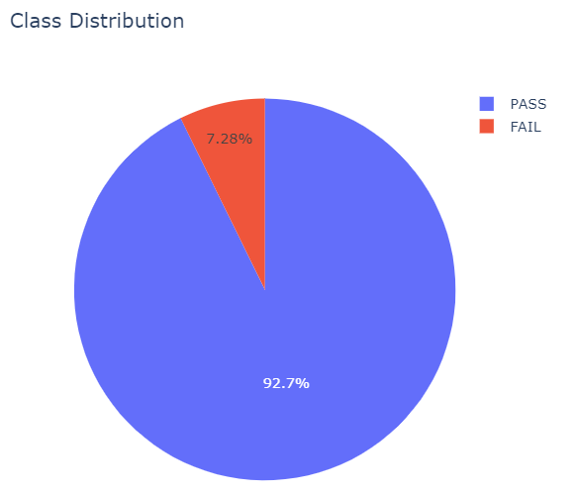
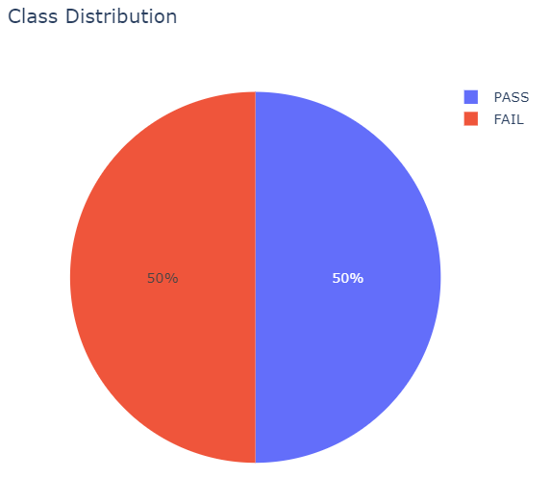
Part 2-2
데이터 가공 #1
오버샘플링(Oversampling)
▲ Pass와 Fail의 비율이 너무 치우쳐져 있다.
► 오버샘플링을 통해 Fail의 값을 증가시켰다.

Slide 12
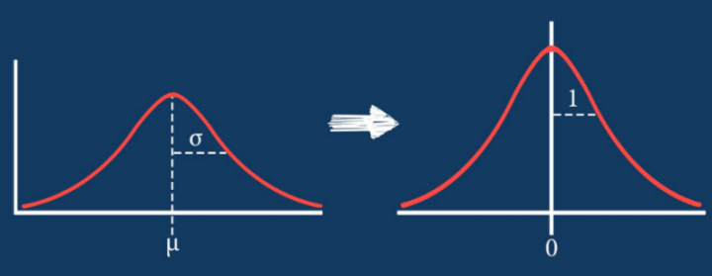
Part 2-2
데이터 가공 #2
StandardScaler(표준화)
► 표준화를 쉽게 하기 위해 지원하는 클래스
► 평균이 0이고 분산이 1인 값으로 변환
► 범위가 넓은 데이터를 표준화함으로써 값을 변환해줌

Slide 13
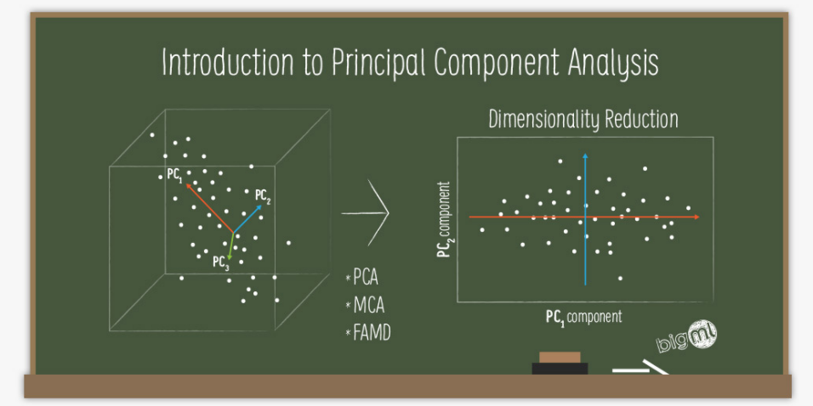
Part 2-2
데이터 가공 #3
PCA(주성분 분석)
► 여러 변수 간에 존재하는 상관관계를
이용해 이를 대표하는 주성분을 추출해
차원을 축소하는 기법
► n_components를 0.85로 설정해 차원을
축소함
► X 데이터를 fit한 후 각각 transform함

Slide 14
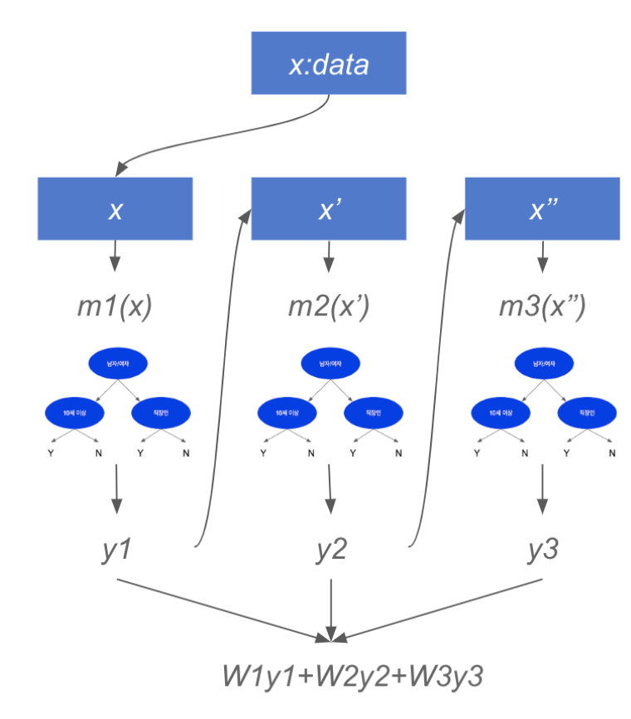
Part 2-3
데이터 학습 #1
XGBoost
► 트리 기반의 앙상블 학습에서 가장 각광받고 있는 알고리즘
► 앙상블 모델 중 Boosting의 한 종류
► GBM 알고리즘의 단점을 보완하고자 나온 알고리즘으로 GBM 대비 빠른 수행시간, Tree pruning을 통한 과적합 규제의 장점을 지님
► 하이퍼 파라미터 max_depth를 조절하여 과적합을 방지

Slide 15
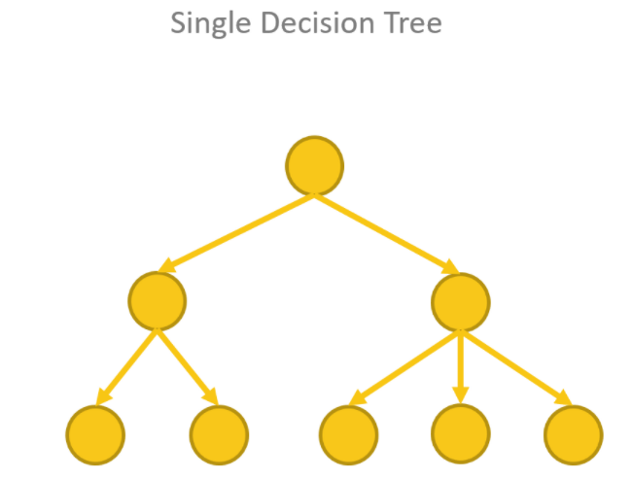
Part 2-3
데이터 학습 #3
DecisionTree
► 데이터에 있는 규칙을 학습을 통해 찾아 트리 기반의 분류 규칙을 만드는 알고리즘
► 하이퍼 파라미터 max_depth를 통해 과적합 방지

Slide 16
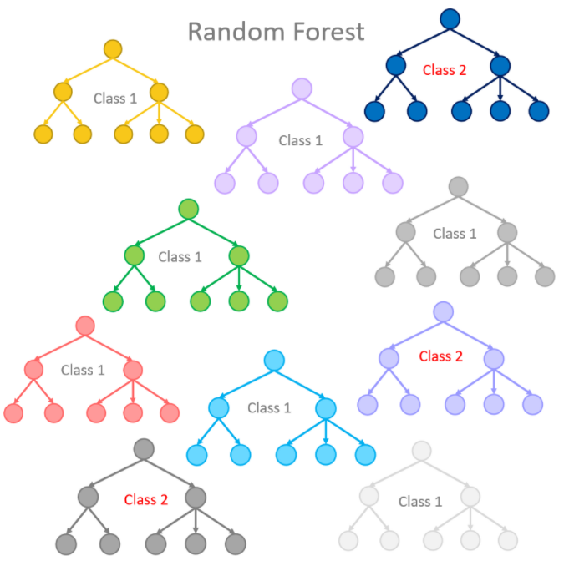
Part 2-3
데이터 학습 #4
RandomForest
► 동일한 알고리즘으로 여러 분류기를 만든 후 보팅을 통해 결정하는 알고리즘
► DecisionTree를 기반으로 부트스트래핑 방식으로 데이터 세트를 중첩되게 분리
► 다른 앙상블 알고리즘보다 빠른 수행 속도와 높은 예측
성능을 지님
► max_depth를 하이퍼 파라미터로 사용

Slide 17
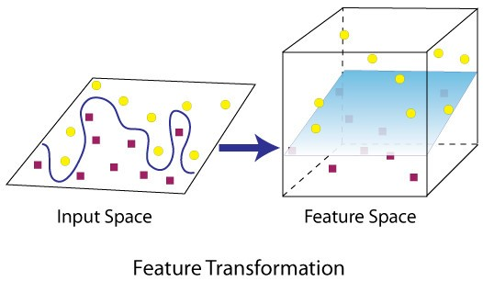
Part 2-3
데이터 학습 #2
SVM
► 데이터 분석, 패턴 인식 등 다양한 목적을 위해 사용되는 지도 학습 알고리즘
►서포트 벡터를 사용해 결정 경계를 정의하고 분류되지
않은 점을 해당 결정 경계와 비교해 분류
► 결정 경계의 마진을 조절하여 이상치의 범위를 조절하는 파라미터인 C와 결정 경계의 유연성을 조절해 과적합을
방지하는 gamma의 파라미터 사용

Slide 18
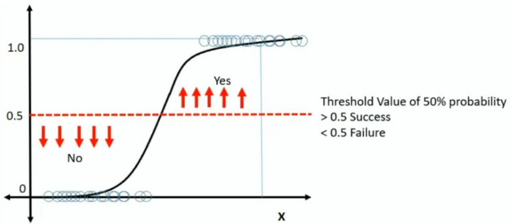
Part 2-3
데이터 학습 #5
Logistic Regression(로지스틱 회귀)
► 선형 회귀 방식을 분류에 적용한 알고리즘
► 시그모이드(Sigmoid) 함수 최적선을 찾고 이 시그모이드 함수의 반환 값을 확률로 간주해 확률에 따라 분류를 결정
► 하이퍼 파라미터로 penalty와 C 사용
► penalty로 규제를 결정하고 C를 통해 alpha값 결정

Slide 19
Part 2-4
데이터 평가 #1
Default vs Oversampling
Class |  | 전처리: 결측값 900개 이상 제거 |  | 전처리: 결측값>50% 제거
 |  | 1.Oversampling(X) | 2.Oversampling | 3.Oversampling(X) | 4.Oversampling
XGBoost | F1_score | 0.0000 | 0.9746 | 0.0000 | 0.9785
 | Recall | 0.0000 | 0.9529 | 0.0000 | 0.9604
 | Precision | 0.0000 | 0.9529 | 0.0000 | 0.9604
SVM | F1_score | 0.0000 | 0.9797 | 0.0000 | 0.9615
 | Recall | 0.0000 | 0.9679 | 0.0000 | 0.9330
 | Precision | 0.0000 | 0.9679 | 0.0000 | 0.9330
Random Forest | F1_score | 0.0000 | 0.9850 | 0.3920 | 0.9890
 | Recall | 0.0000 | 0.9810 | 0.2500 | 0.9864
 | Precision | 0.0000 | 0.9810 | 0.2500 | 0.9864
DecisionTree | F1_score | 0.1395 | 0.8678 | 0.9260 | 0.8534
 | Recall | 0.1098 | 0.8164 | 0.8200 | 0.8103
 | Precision | 0.1098 | 0.8164 | 0.8200 | 0.8103
Logistic Regression | F1_score | 0.4540 | 0.8022 | 0.1632 | 0.8211
 | Recall | 0.8330 | 0.7871 | 0.2352 | 0.8021
 | Precision | 0.8330 | 0.7871 | 0.2352 | 0.8021
► Oversampling을 하지 않고 StandardScaler와 PCA를 적용한 방법과 Oversampling 까지 적용한 방법의 비교
► Oversampling 하지 않은 값들은 최대값이 25% 일 정도로 상당히 낮고 심지어는 0 % 대의 결과를 보이는 모델도 있다.
► 1번 전처리 방법이 2번 전처리 방법보다 5개중 3개의 모델에서 더 뛰어남을 보인다.
► Oversampling 한 값들은 대부분이 80% 를 상회하며 100%에 근접한 값들도 있다.
► 특히 XGBoost , SVM , RandomForest 3가지 방법의 결과가 높고 그 중에서 RandomForest의 결과가 가장 좋게 나타난다.

Slide 20
Part 2-4
데이터 평가 #2
Oversampling vs Oversampling + GridSearchCV
Class |  | 전처리 방법 1 |  | 전처리 방법 2
 |  | Default | GridSearchCV | Default | GridSearchCV
XGBoost | F1_score | 0.9746 | 0.9838 | 0.9785 | 0.9798
 | Recall | 0.9529 | 0.9681 | 0.9604 | 0.9654
 | Precision | 0.9529 | 0.9681 | 0.9604 | 0.9654
SVM | F1_score | 0.9797 | 0.9890 | 0.9615 | 0.9917
 | Recall | 0.9679 | 0.9945 | 0.9330 | 0.9972
 | Precision | 0.9679 | 0.9945 | 0.9330 | 0.9972
Random Forest | F1_score | 0.9850 | 0.9891 | 0.9890 | 0.9903
 | Recall | 0.9810 | 0.9811 | 0.9864 | 0.9944
 | Precision | 0.9810 | 0.9811 | 0.9864 | 0.9944
DecisionTree | F1_score | 0.8678 | 0.8682 | 0.8534 | 0.8514
 | Recall | 0.8164 | 0.8215 | 0.8103 | 0.8251
 | Precision | 0.8164 | 0.8215 | 0.8103 | 0.8251
Logistic Regression | F1_score | 0.8022 | 0.8023 | 0.8211 | 0.8251
 | Recall | 0.7871 | 0.7871 | 0.8021 | 0.8034
 | Precision | 0.7871 | 0.7871 | 0.8021 | 0.8034
► 앞의 표에서 Oversampling 으로 가공을 한 데이터의 평가값과 GridSearchCV로 최적의 파라미터를 찾아 그에 대한 평가를 한 방법의 비교
► GridSearchCV를 한 방법에서 다만 1% 라도 값이 결과값이 나아짐을 보인다. 특히 SVM 모델에서는 3%~6% 정도 증가함을 보여 눈에 띄는 성능의 향상이 보인다.
► 앞선 결과와 마찬가지로 XGBoost , SVM , RandomForest 3가지 방법의 결과가 높고 그 중에서 RandomForest의 결과가 가장 좋게 나타난다.
다만 GridSearchCV로 한 평가에서는 SVM 이 거의 100% 에 근접하여 근소하게나마 RandomForest 보다 더 나은 결과를 보인다.
또한 1번 전처리 방법이 2번 보다 조금씩 앞서는 경향성을 보인다.

Slide 21
Part 3,
결론 및 요약

Slide 22
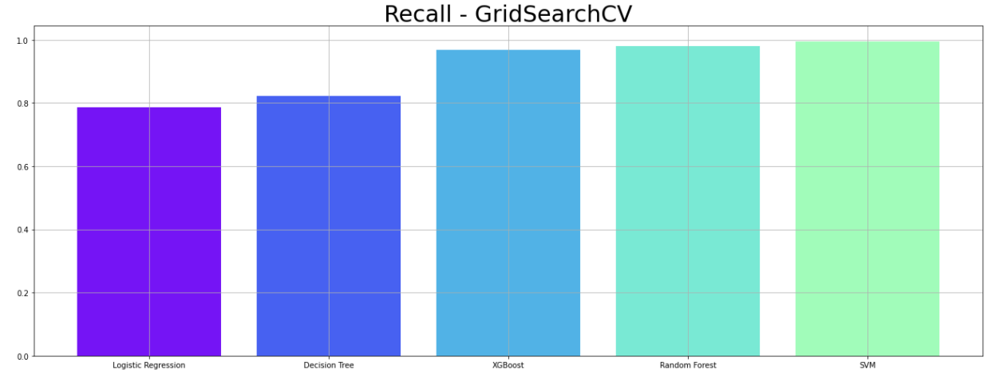
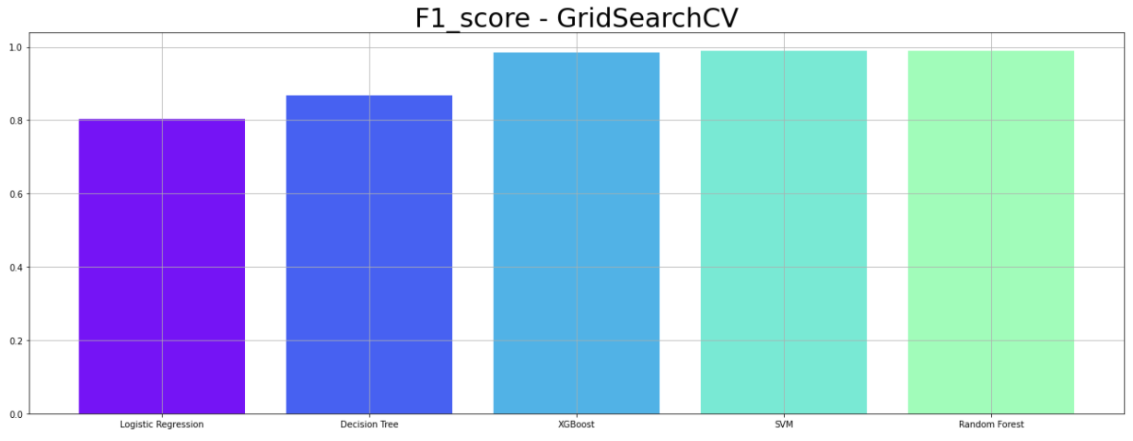
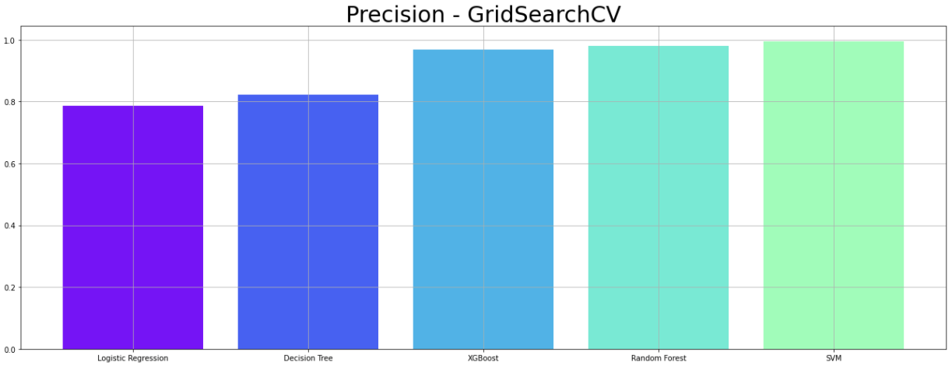
Part 3
결론 및 요약
► 반도체 제조 과정에서 수집된 신호/변수 데이터들을 통해 특정 프로세스의 Pass/Fail을 예측하는 이진분류 모델 사용
► 결측값이 900개가 넘는 열을 삭제하는 방법1과 결측값이 50%가 넘는 열과 고유치를 삭제하는 방법2, 총 2가지 데이터 전처리 방법 사용
► 전처리 방법에 따른 모델의 경향성을 알아보고자 했으나 데이터 전처리에 따른 경향성은 찾지 못함
► 오버샘플링 전후와 GridSearchCV 전후의 평가 지표 비교
► 그 결과 오버샘플링을 진행 후 GridSearchCV를 진행한 데이터가 더 높은 평가 지표를 보임
► 최종적으로 데이터 전처리 방법2를 사용하고 오버샘플링 후 GridSearchCV를 적용한 SVM 모델이 가장 높은 평가 지표를 지님

Slide 23
Part 4,
마무리

Slide 24

감사합니다!

